Slide 1
일본의 성문화
6조

Slide 2
순서
일본과 한국 춘화 비교-22365418 박미래
일본의 종교와 문학 속의 성의식-22355677 김례원
유곽-22338500 이서원
일본의 남색-22320686 여환규
현대 일본인의 성의식-22324019 정효민

Slide 3
일본과 한국의 춘화 비교
22365418 박미래

Slide 4
차례
춘화란?
일본의 춘화
한국의 춘화
일본과 한국 춘화 비교
5. 춘화 영상 시청
6. 느낀 점

Slide 5
1. 춘화란?
1). 남녀의 직접적인 성 풍속 장면을 소재로 한 풍속화
2). 춘화도 또는 운우도라고도 하였으며, 중국에서는 주로 춘궁화라고 불림
3). ‘남녀교합지상이나 ‘남녀상교지형을 노골적이고 선정적으로 묘사하여 춘흥을 즐기거나 성욕을 촉진시키는 최음을 목적으로 그려짐.

Slide 6
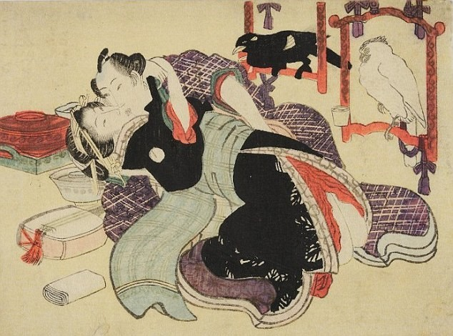
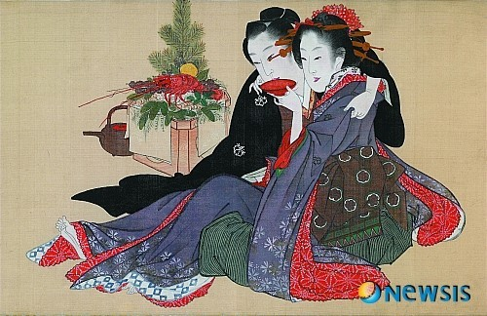
2. 일본의 춘화
1). 일본의 에도시대에는 우키요에라는 풍속화가 크게 유행
2). 유곽이나 게이샤를 주제로한 춘화가 많이 그려짐.

Slide 7
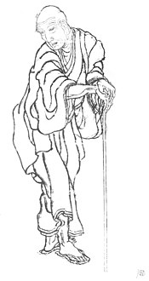
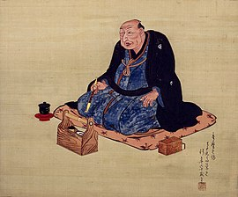
2. 일본의 춘화
-대표화가
가쓰시카 호쿠사이 葛飾 北斎,
기타가와 우타마로 喜多川歌麿

Slide 8
2. 일본의 춘화
제목: 춘정제색
(춘정제색 중 첫 번째 장면)
화가: 기타가와 후지마로

Slide 9
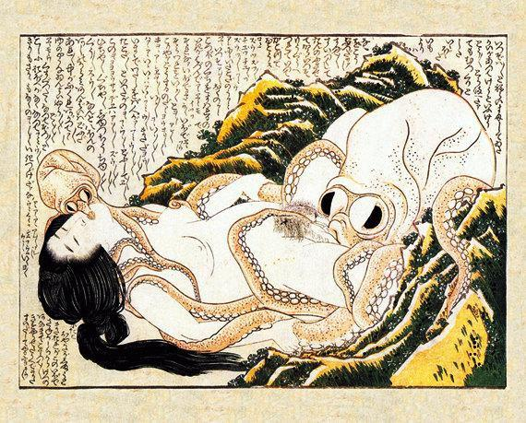
2. 일본의 춘화
제목: 어부 아내의 꿈
화가: 가쓰시카 호쿠사이

Slide 10
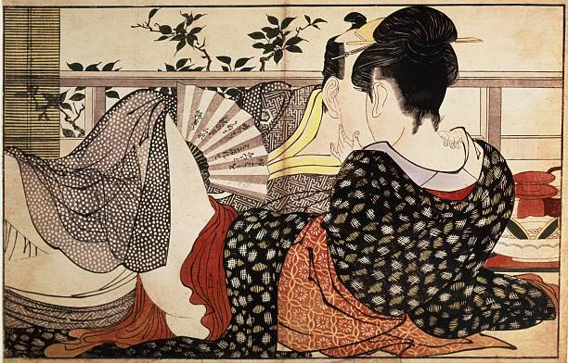
2. 일본의 춘화
제목: 찻집의 2층에서
(춘화첩<우타마쿠라> 중 찻집의 2층에서)
화가: 기타가와 우타마로

Slide 11
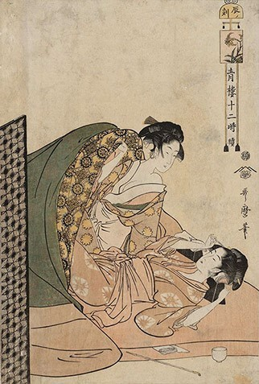
2. 일본의 춘화
제목: 진시
(청루십이시 속 시리즈 중 진시)
화가:기타가와 우타마로

Slide 12
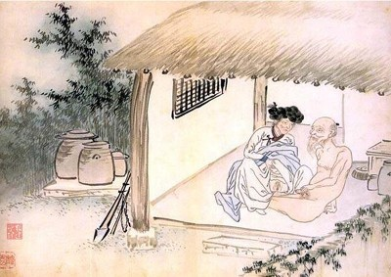
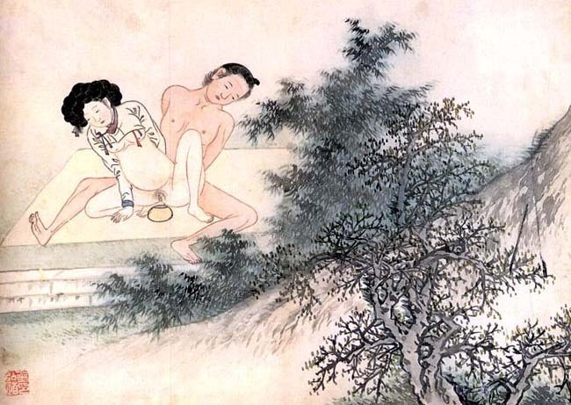
3. 한국의 춘화
1). 한국에 처음으로 향락용 춘화가 전파된 것은 고려시기로 추정
2). 18세기 이후 서울을 중심으로 직접 제작한 춘화 유행
3). 19세기까지 크게 유행하였던 춘화는 점차 포르노그래피 이상의 의미를 가지지 못하게 되면서 쇠락하였다.

Slide 13
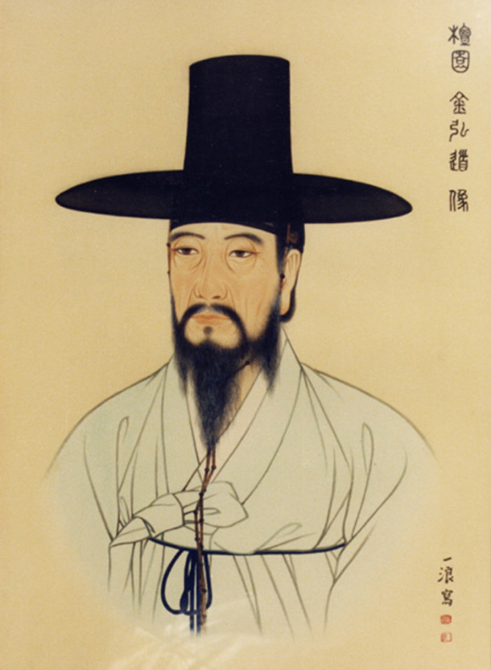
3. 한국의 춘화
-대표화가
혜원 신윤복 申潤福
단원 김홍도 金弘道
실물을 비롯한 구체적인 정보가 전해지지 않음

Slide 14
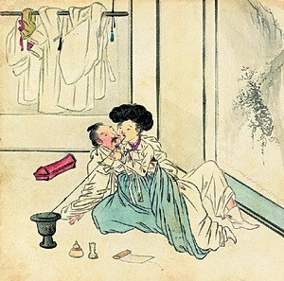
3. 한국의 춘화
제목: 건곤일회첩 중 하나
화가: 혜원 신윤복

Slide 15
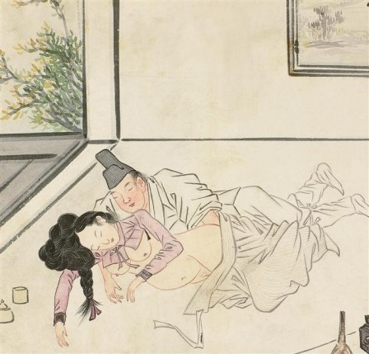
3. 한국의 춘화
제목: 건곤일회첩 중 하나
화가: 혜원 신윤복

Slide 16
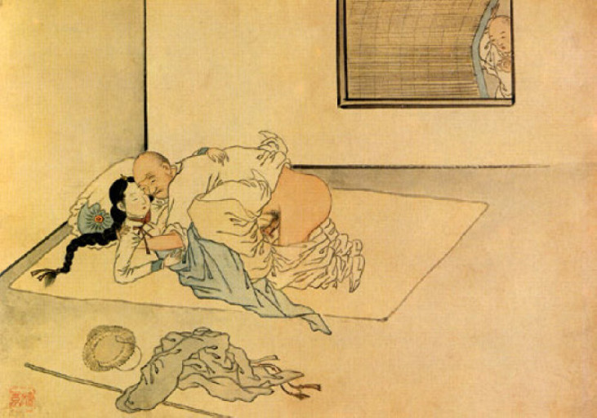
3. 한국의 춘화
제목: 운우도첩 중 하나
화가: 단원 김홍도

Slide 17
3. 한국의 춘화
제목: 운우도첩 중 하나
화가: 단원 김홍도

Slide 18
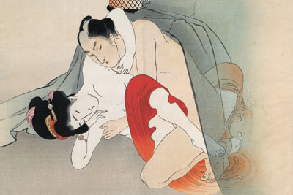
4. 일본과 한국 춘화 비교
일본
한국
1). 교접의 장소: 대부분 배경이 없음
-장면만을 집요하게 클로즈업 함
1). 교접의 장소: 계곡, 노출된 대청마루 등
-배경과 어울리는 배경속 인물로 설정

Slide 19
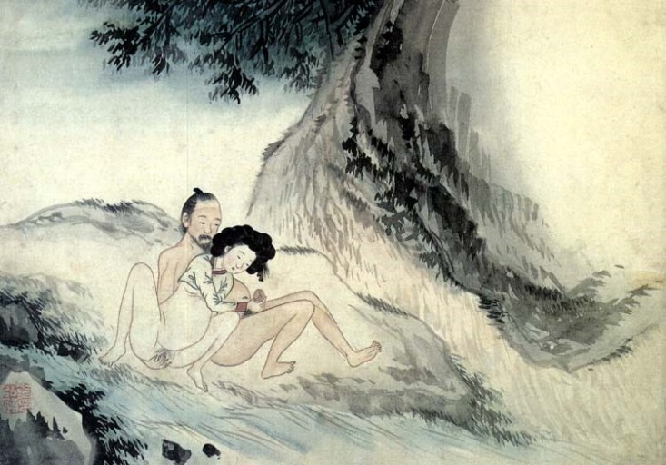
4. 일본과 한국 춘화 비교
일본
한국
2). 색채가 화려함
2). 색채가 단순함

Slide 20
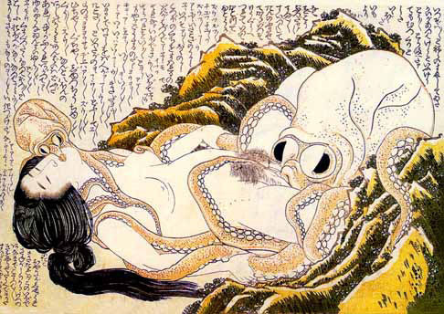
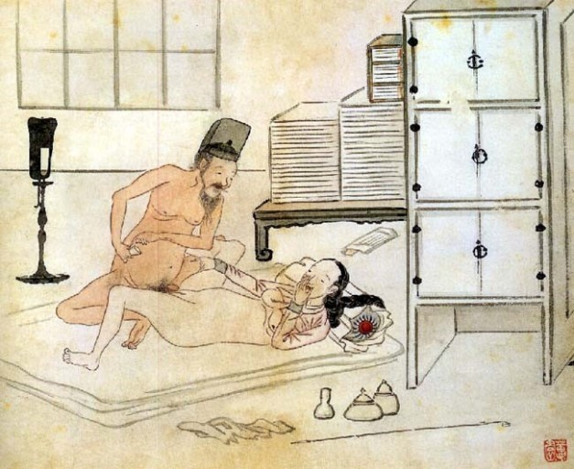
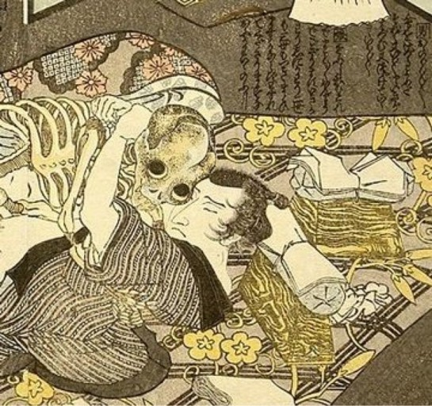
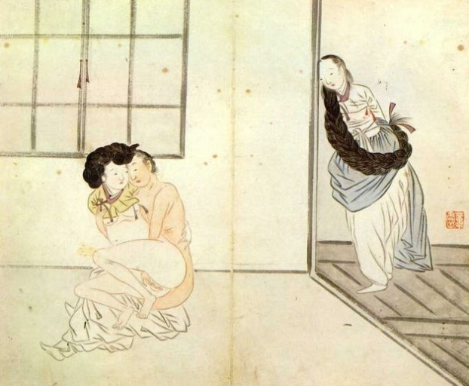
4. 일본과 한국 춘화 비교
일본
한국
3). 사람과의 성 장면이 아닌 춘화
4.) 사람과의 성 장면 춘화

Slide 21
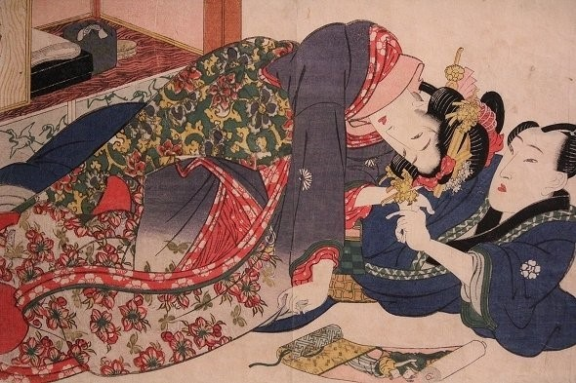
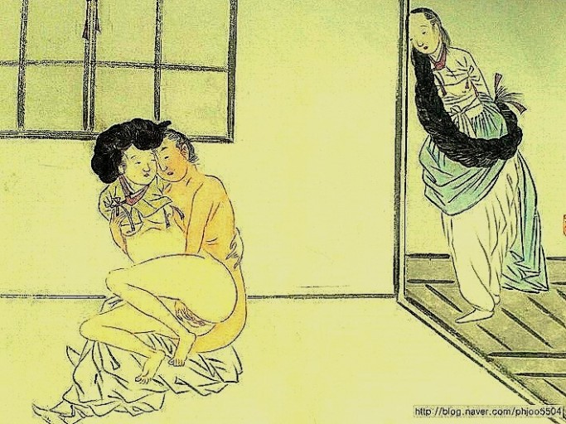
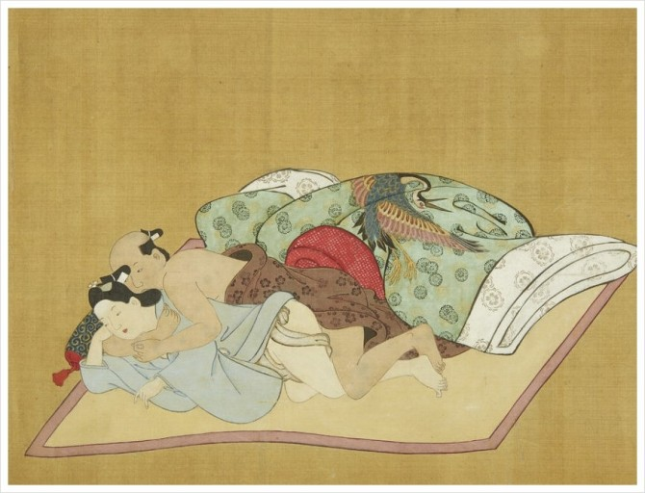
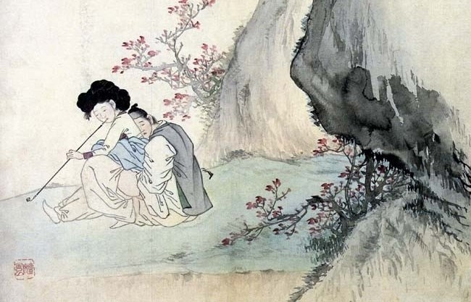
4. 일본과 한국 춘화 비교
일본
한국
4). 유부녀, 궁녀, 마을 처녀 등 여성층이 매우 다채로움
남성이 다양하며 여성은 주로 기생 위주로 그려짐

Slide 22
5. 춘화 영상 시청
[핑거프린트] 영화 아가씨에 나온 우키요에 알아보기! About Ukiyo-e and Shunga (Eng sub) – YouTube
조선의 천재화가 신윤복은 왜 이런 그림을 그린걸까? - YouTube

Slide 23
6. 느낀 점
- 평소 춘화에 대해서 생각해 본 적이 없는데 이번 기회에 춘화를 조사하면서 춘화에 대해 한 번 더 생각해 볼 수 있는 시간이라서 뜻깊었다.
- 춘화로 일본의 에도시대와 한국의 조선 성문화에 대해 알 수 있어 흥미로웠다. 기회가 된다면 다음에 춘화에 대해 좀 더 알아보고 싶다
- 춘화에 대한 자료가 별로 없어 자료를 수집하는 것에 대해 한정적이며 힘들었다.

Slide 24
감사합니다!!!!!!

Slide 25
일본의 종교와 문학 속의 성의식
대구대학교 일본어일본학과
22355677 김례원

Slide 26
종교와 문학 속의 성의식
한국인에 비해 자유롭고 활달 → 종교의 영향
불교의 여러 종파+신도 → 성애에 아주 관용적

Slide 27
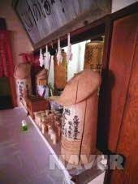
종교와 문학 속의 성의식
곤세이사마
도호쿠 지방의 후케노유 온천에 있음
손님이 봉납한 것
‘곤세이’ → 남자의 성기를 본땄음
자식을 바라는 부부, 순산을 바라는
여성이 참배하거나 봉납

Slide 28
종교와 문학 속의 성의식
<아스카*나라시대 6세기 말~8세기>
난토로쿠슈 - 나라시대 때 흥성했던 불교의 종파
→ 사음계 존재 (부부가 아닌 자와의 성행위, 부부라 하더라도 애서는 안 되는 성행위에 대한 계율)

Slide 29
종교와 문학 속의 성의식
<헤이안시대>
히에이잔과 고야산의 진언종 - 엄격한 여인금제
→ 성인 남자인 많은 승려들에게 여성 접촉이 금지
→ 지고와카슈(소년들을 성적상대로 삼음) 남색 행위 일상화

Slide 30
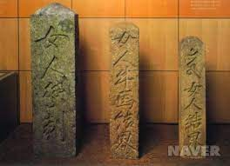
종교와 문학 속의 성의식
여성의 출입금지를 나타내는
결계석

Slide 31
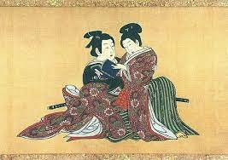
종교와 문학 속의 성의식
사음계에서 구체적으로 지적하지
않은 남색 행위를 자연스럽게 행해옴
→ 성애에 대해 관대
여장을 한 남성과 성행위

Slide 32
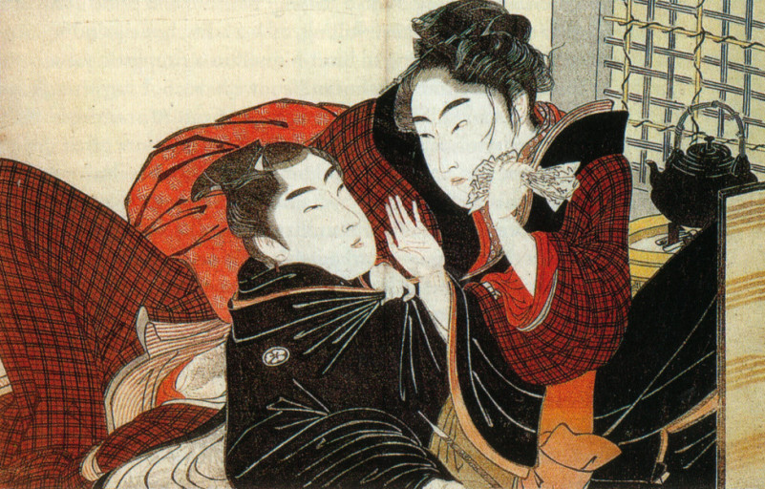
종교와 문학 속의 성의식

Slide 33
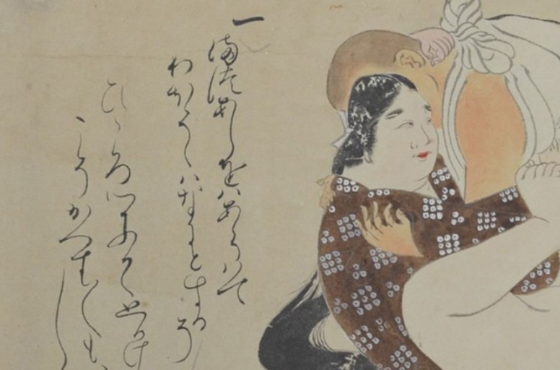
종교와 문학 속의 성의식

Slide 34
종교와 문학 속의 성의식
일본 고유 민족신앙 ‘신도’ 역시 성애에 대해 노골적
『고지키(古事記, こじき)』
『니혼쇼키(日本書紀, にほんしょき)』
→ 이자나기노미코토(여러 신들의 원조)와 이자나미노미코토(여신)의 최초의 부부 교합 묘사

Slide 35
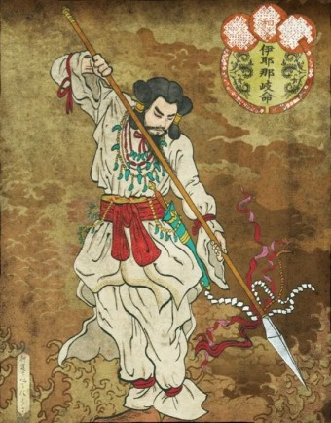
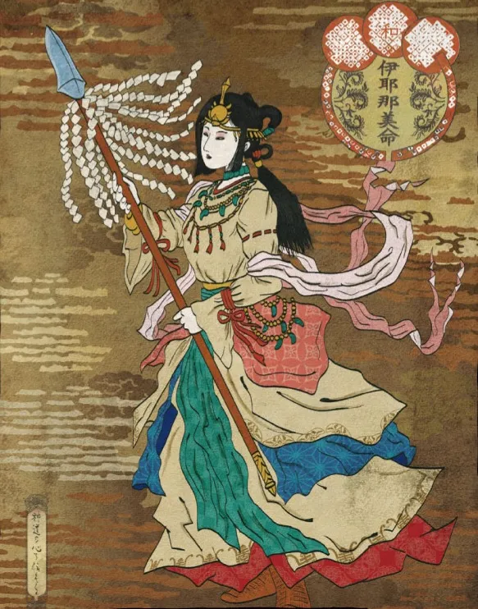
종교와 문학 속의 성의식
이자나기노미코토
이자나미노미코토

Slide 36
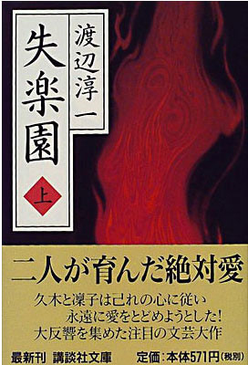
종교와 문학 속의 성의식
와타나베 준이치 - 실락원
중년 남녀의 불륜을 담고 있는 책
일본엔 성에 관한 파격적인 소재를 다루는 문학이 다소 존재

Slide 37
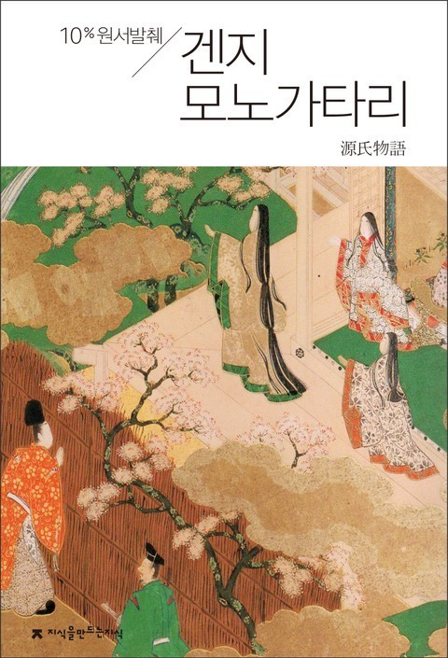
종교와 문학 속의 성의식
겐지모노가타리
많은 여성들과 주인공 ‘겐지’의 사랑 이야기
그의 일생과 자손들의 이야기

Slide 38
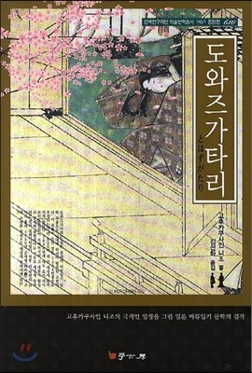
종교와 문학 속의 성의식
도와즈가타리 - 고후카쿠사인 니조
일본 중세여성의 사랑과 성, 의상문화, 종교관 등 여자의 일생과 관련하여 다채롭고 풍부한 일본문화가 응축

Slide 39
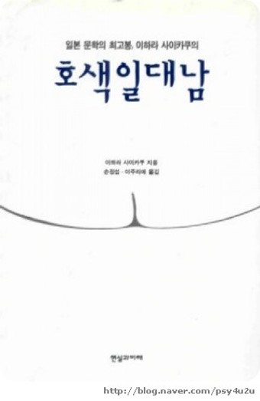
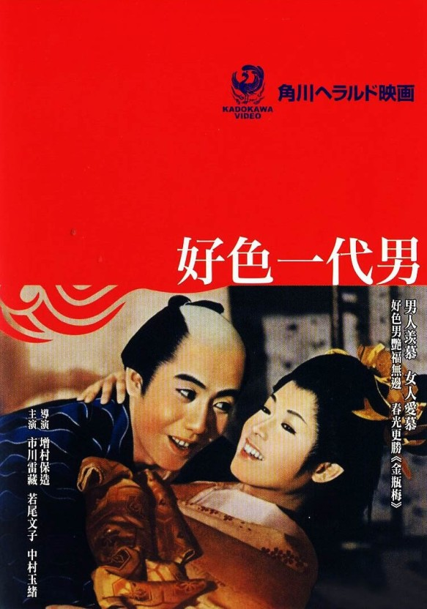
종교와 문학 속의 성의식
호색일대남 - 이하라 사이카쿠
색을 유난히 밝히는 주인공 요노스케의 일편단심 호색의 일생 일대기

Slide 40
종교와 문학 속의 성의식
메이지유신 이후 문학에도 서양의 영향이 밀려옴
→ 정신과 육체를 분리, 인격/성격을 서로 존경하는 정신적 사랑을 이상적인 사랑으로 제시
→ 육체의 욕망에 의한 남녀관계 = 저급한 사랑

Slide 41
종교와 문학 속의 성의식
가장 큰 영향을 미친 것
→ 서양의 사상/문학에 접하기 쉬운 지식인 청년들, 교육 받은 여성(특히 영향 받기 쉬웠음)
새로운 연애 상대로 부상 → 여학생
1890년 후반 - 여학생이 소설의 영웅으로 종종 등장
→ 상대와 육체관계를 맺고 새로운 연애에 좌절하는 여성

Slide 42
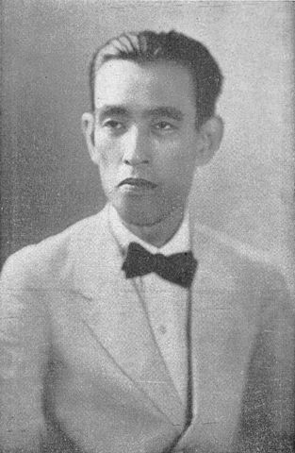
종교와 문학 속의 성의식
나가이 카후(지식인 청년)
‘지옥의 꽃’이라는 문학에서 인간의 동물적인 면과 인간의 성욕이 도덕적 제재도 종교적 제재도 깨뜨려버리는 강렬한 욕구로 실존함을 강조

Slide 43
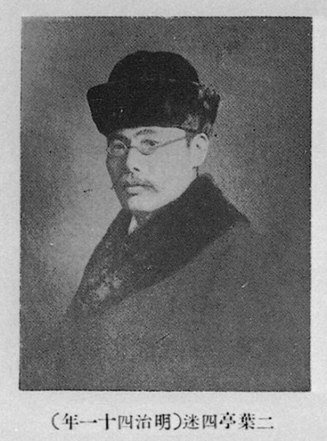
종교와 문학 속의 성의식
후타바테이 시메이(지식인 청년)
‘평범’이라는 문학에서 소설가로 출세하려 했던 청년기의 체험이 나오는데 성적체험과 소설 및 소설가에 대한 신랄한 비판이 주를 이루고 있으며 자신의 체험에 근거하여 메이지의 정신편중의 연애관을 반박

Slide 44
출처
KCI 논문 - 일본문학과 일본인의 성의식 -메이지시대 소설에 그려진 남성像을 중심으로 (한국일어일문학회, 신지숙)
나무위키 (겐지모노가타리, 호색일대남, 실락원, 나가이 카후, 후타바테이 시메이)
도서 ‘사진*통계와 함께 읽는 일본 일본인 일본문화’ 다락원 출판

Slide 45
유곽
22338500 이서원

Slide 46
차례
유곽이란?
요시와라 유곽
오이란과 게이샤
유곽 관련 용어
유녀
영화 속 유곽
애니 속 유곽
영상 시청
느낀점

Slide 47
1. 유곽이란?
- 일제강점기 일본에 의해 조선에 조성된 또는 국가의 허가 또는 묵인을 받아 성매매 영업을 하는 업소나 집결지를 가리키는 성매매장소
- ‘유곽’이란 단어는 본래 일본어로서 유카쿠[遊廓]가 원 발음이다.
- 유곽의 성 판매 여성은 강제 성병 검진 제도, 등록제도에 의해 관리되었다.

Slide 48
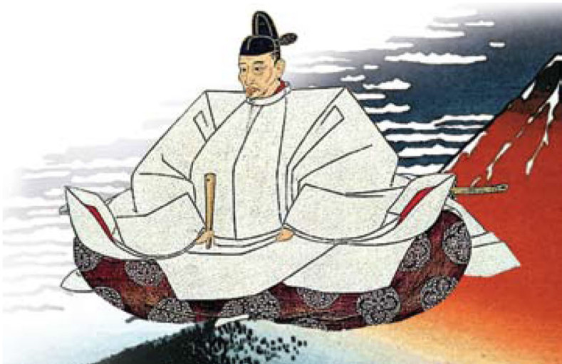
1. 유곽이란?
(유곽의 시초)
- 유곽은 16세기 후반, 도요토미의 치세 하에서 오사카, 교토 등에 처음 출현하였다.

Slide 49
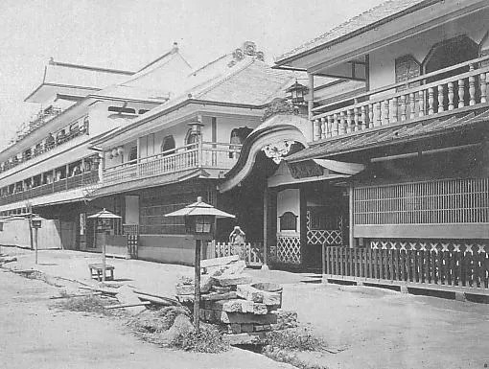
2. 요시와라 유곽
- 일본 에도시대 때 생겨난 거대한 유곽촌을 일컫는 말
- 교토의 시마바라 유곽과 오사카의 신마치 유곽과 함께 3대 유곽으로 꼽혔으며, 그중에서 제일 유명한 유곽촌이었다.

Slide 50
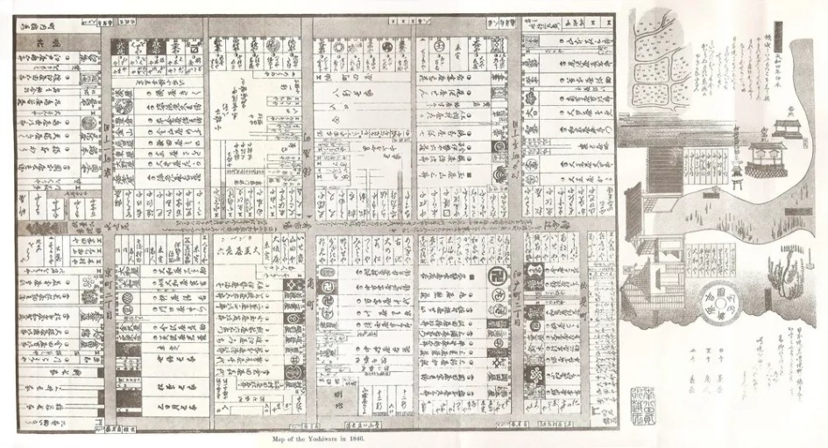
2. 요시와라 유곽
- 요시와라는 집창촌과 달리, 거대한 번화가로서 유곽 외에도 각종 찻집과 음식점부터 많은 가게들이 있다.

Slide 51
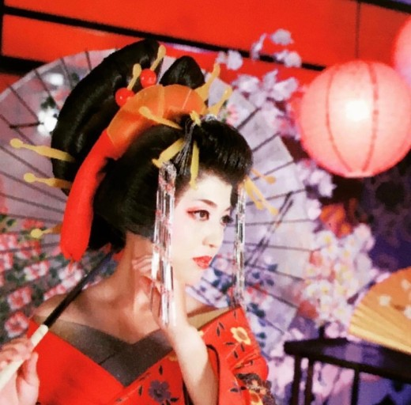
3. 오이란과 게이샤
오이란이란?
- 옛 일본에서 존재한 매춘 직업
- 유곽에서 일하는 유녀들 중 최상위 계급인 유녀를 말함.

Slide 52
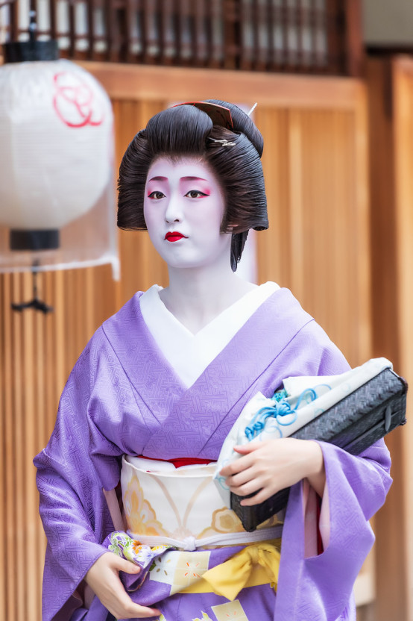
3. 오이란과 게이샤
게이샤란?
- 일본의 전통적인 기생
- 일본에서 요정이나 연회석에서 술을 따르고 전통적인 춤이나 노래로 술자리의 흥을 돋우는 직업을 가진 여성

Slide 53
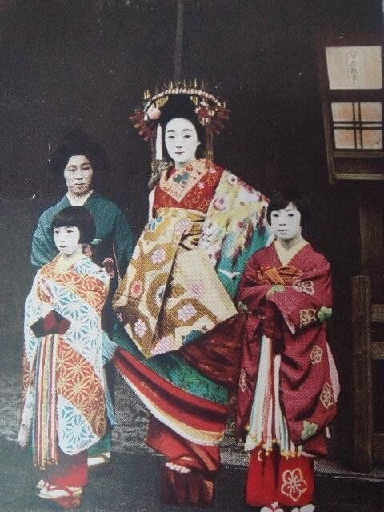
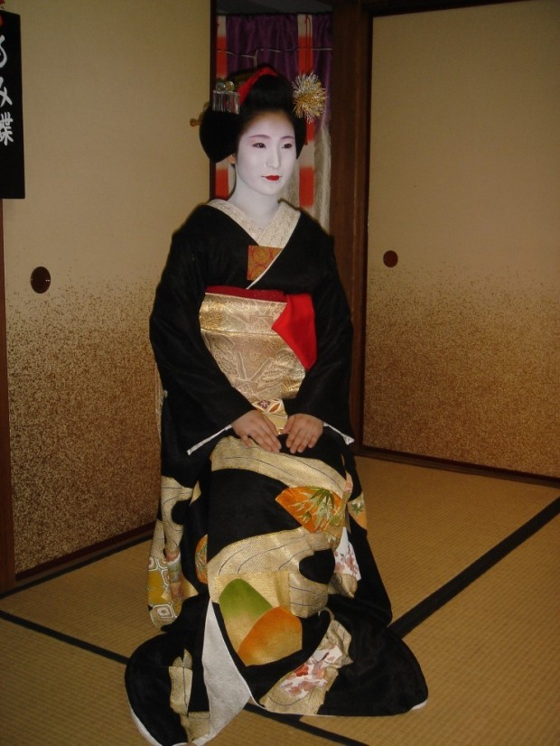
3. 오이란과 게이샤(차이점)
오이란
게이샤
- 유곽에 속해있는 창부
- 예능에 종사하는 일본의 고급 매춘부

Slide 54
4. 유곽 관련 용어
오이란
쿠루와코토바
나지미
미아가리
5) 미우케
6) 요타카
7) 요시와라의 계율

Slide 55
5. 유녀
계급
구 요시와라 초기: 타유 > 코우시 > 하시타
2) 구 요시와라 말기: 타유 > 코우시 > 츠보네 > 하시타 > 키리미세
3) 신 요시와라 초기: 타유 > 코우시 > 산챠> 츠보네 > 키리미세
4) 신 요시와라 중기: 타유 > 코우시 > 산챠 > 우메챠 > 키리미세
5) 중기 이후: 요비다시 > 츄산 > 츠키마와시 > 자시키모치> 헤야모치 > 키리미세

Slide 56
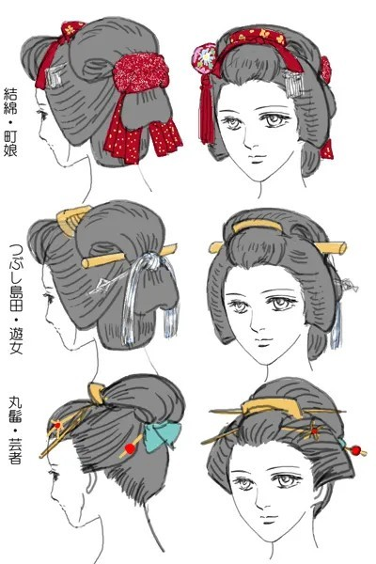
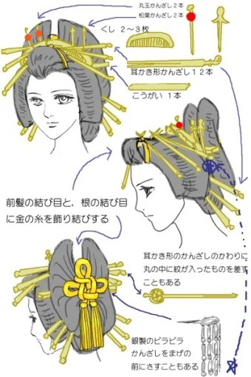
5. 유녀(머리 스타일)
효우코와 오이란
마루마게

Slide 57
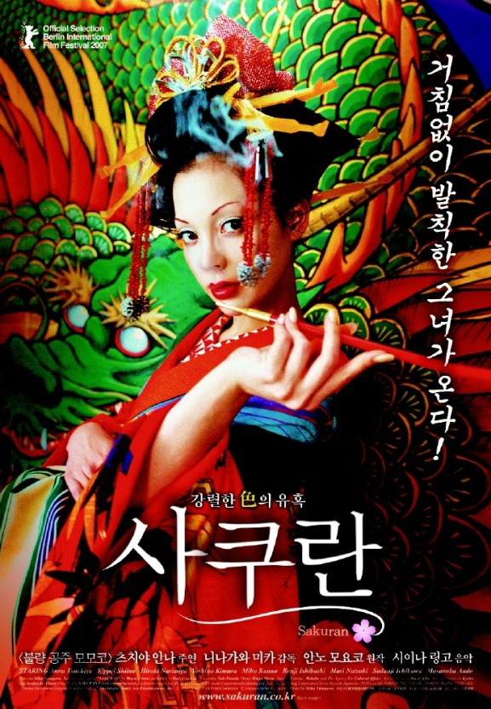
6. 영화 속 유곽
1. 사쿠란
- 안노 모요코 원작의 동명의 만화를 원작으로 삼은 영화로 유녀의 이야기를 다루고 있다.
-8세 나이로 요시와라 유곽에 팔려온 키요하의 사랑 이야기

Slide 58

6. 영화 속 유곽
2. 화소도중
- 동명의 소설을 원작으로 삼은 영화로, 국내에는 <벚꽃 물든 게이샤> 라는 제목으로 개봉했다.

Slide 59
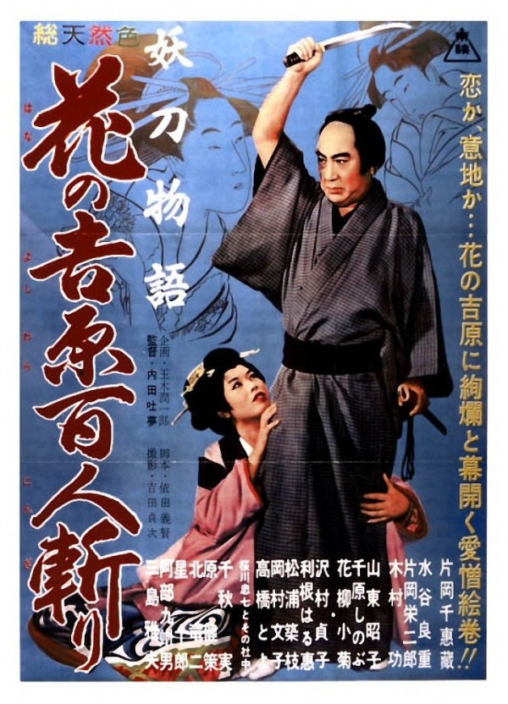
6.영화 속 유곽
3. 요시와라의 요녀 이야기
-얼굴에 심각한 반점이 나 결혼은커녕 여성들에게 기피받던 상인이 요시와라 유곽의 유녀에게 넘어가 파멸한다는 내용을 담고 있다.

Slide 60

7. 애니 속 유곽
귀멸의 칼날 환락의 거리
- 도깨비가 사는 유곽 내용
- 유곽 문화의 고증은 잘되어있음.

Slide 61

7. 애니 속 유곽
2. 원피스 (와노쿠니편 한정)
- 코무라사키가 와노쿠니의 유일한 오이란에 쿄시로가 운영하는 유곽에 소속되어있다는 설정
-유곽의 존재가 종종 언급됨.
-유곽의 어두운 면을 최대한 순화함.

Slide 62
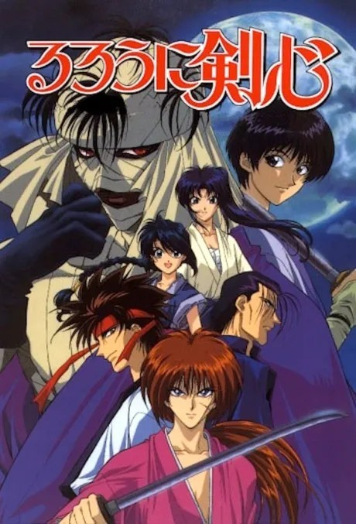
7. 애니 속 유곽
3. 바람의 검신(메이지 검객 낭만기)
-코마가타 유미가 요시와라의 오이란이었다는 설정.
-프리퀄 외전인 이막편에서는 요시와라에 있던 시절의 이야기가 다루어짐.

Slide 63
8. 영상 시청
에도시대 최대 유곽촌 요시와라 이야기 - YouTube

Slide 64
9. 느낀 점
- 유녀도 계급이 존재한다는 사실을 알게 되어 신기하였다.
- 유곽을 주제로 다룬 영화와 애니메이션이 많다는 걸 알게 되었으며 시간이 된다면 보고싶다.
- 유곽에 대해 조금 더 알아보고 싶다.

Slide 65
감사합니다.

